Slide 1
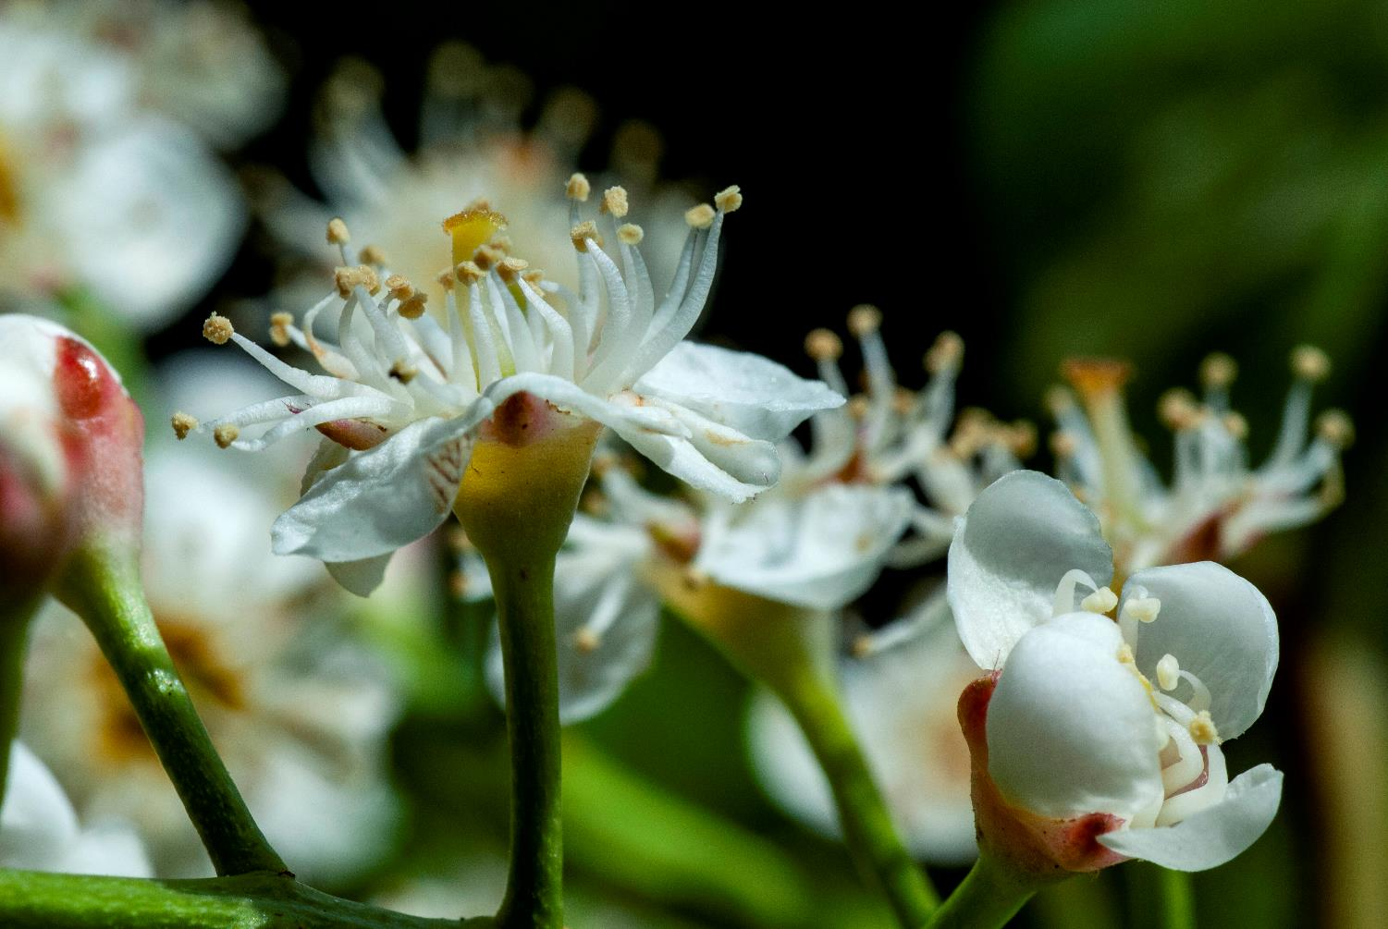







Proteção ativa e gestão integrada da
Rede Natura 2000 nos Açores
LIFE IP AZORES NATURA – LIFE 17 IPE/PT 000010
Universidade dos Açores
Conselho Consultivo - CRADS
Prunus azorica
Diana Pereira
Diana.C.Pereira@azores.gov.pt
Ponta Delgada, 30 de setembro de 2020

Slide 2
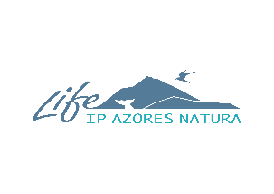


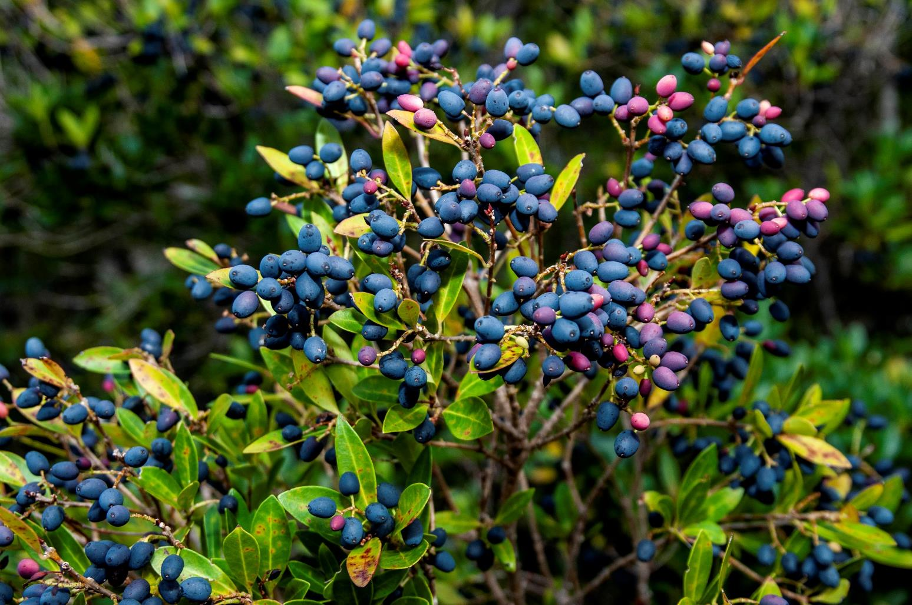
Proteção ativa e gestão integrada da Rede Natura 2000 nos Açores
LIFE IP AZORES NATURA – LIFE 17 IPE/PT 000010

Slide 3
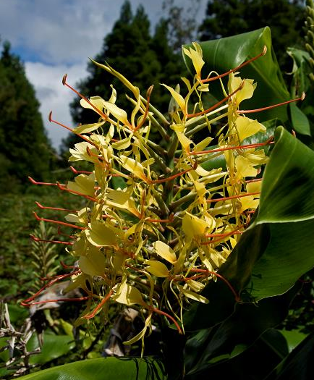
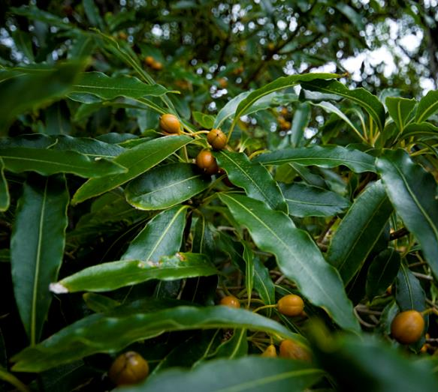
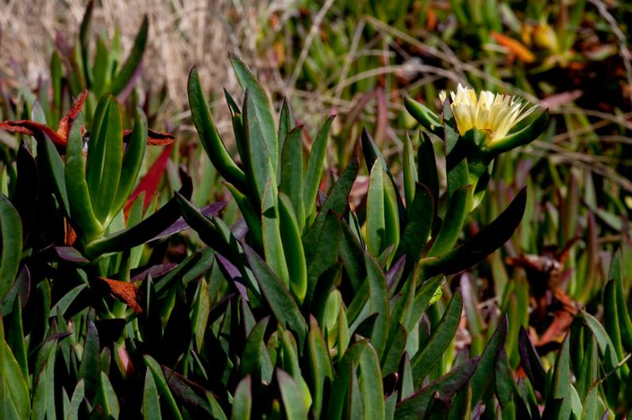
Proteção ativa e gestão integrada da Rede Natura 2000 nos Açores
LIFE IP AZORES NATURA – LIFE 17 IPE/PT 000010
A – Ações Preparatórias:
A1 – Planeamento operacional preparatório para os trabalhos de conservação
  Task 1: Planeamento Técnico:
  Estratégia Regional para a Prevenção e Controlo de Espécies Exóticas Invasoras:
    Será entregue até ao fim do ano a caraterização e avaliação das EEI e ecossitemas invadidos (inclui toda a cartografia de distribuição atual e potencial).
    Até ao fim do 2º semestre de 2021 será entregue um plano de ação (Estratégia Regional) para as invasões biológicas.
Notes:
Até ao fim do 2º semestre de 2021 será entregue um plano de ação para as invasões biológicas contendo
Medidas de gestão para as EEI consideradas como prioritárias de acordo com a análise de risco;
Uma estratégia de monitorização que possibilite a deteção precoce e uma resposta rápida para as EEI e potencialmente invasoras;
Medidas que envolvam os cidadãos, a administração regional e local e os investigadores, na prevenção das invasões biológicas

Slide 4
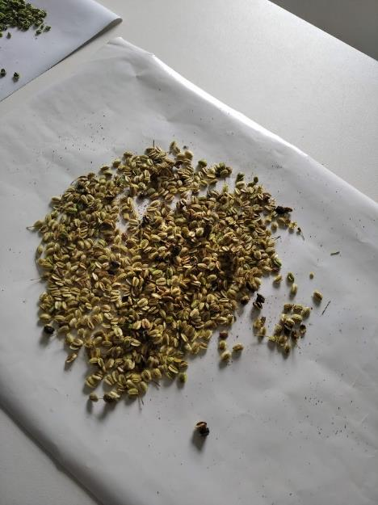
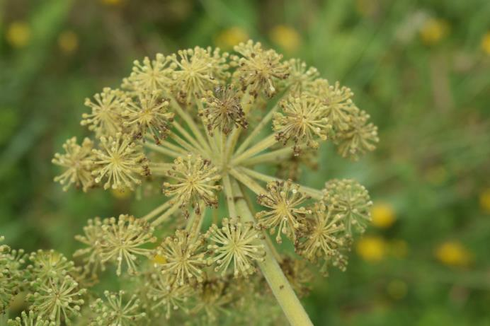
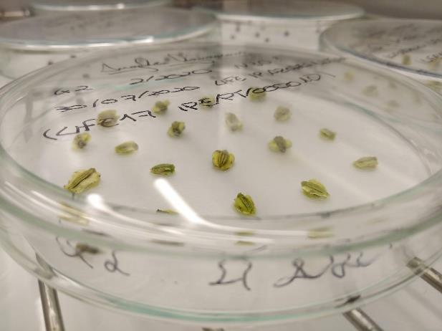
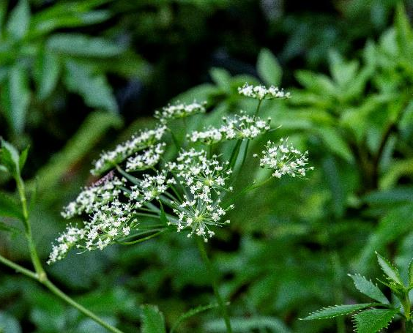
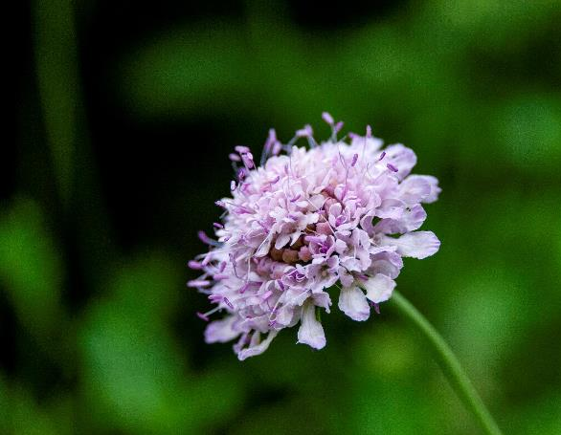
Proteção ativa e gestão integrada da Rede Natura 2000 nos Açores
LIFE IP AZORES NATURA – LIFE 17 IPE/PT 000010
A – Ações Preparatórias:
A1 – Planeamento operacional preparatório para os trabalhos de conservação
  Task 1: Planeamento Técnico:
  Melhoramento dos protocolos de propagação das espécies no Jardim Botânico do Faial:
    Conservação ex-situ/propagação/ensaios de propagação
    Início da colheita de sementes nas 9 ilhas
Notes:
- Já se começou os ensaios de germinação da Angelica lignescens

Slide 5
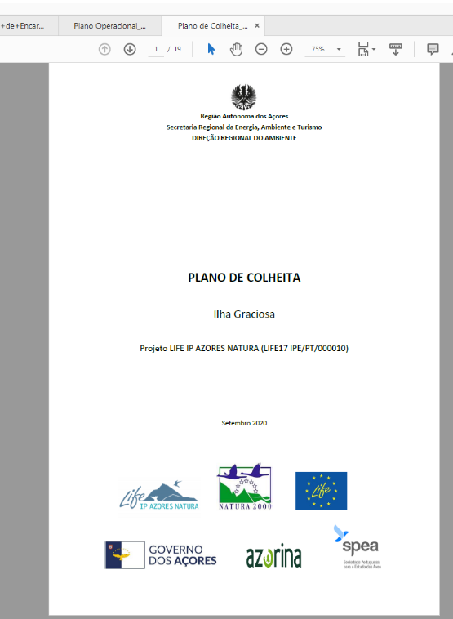
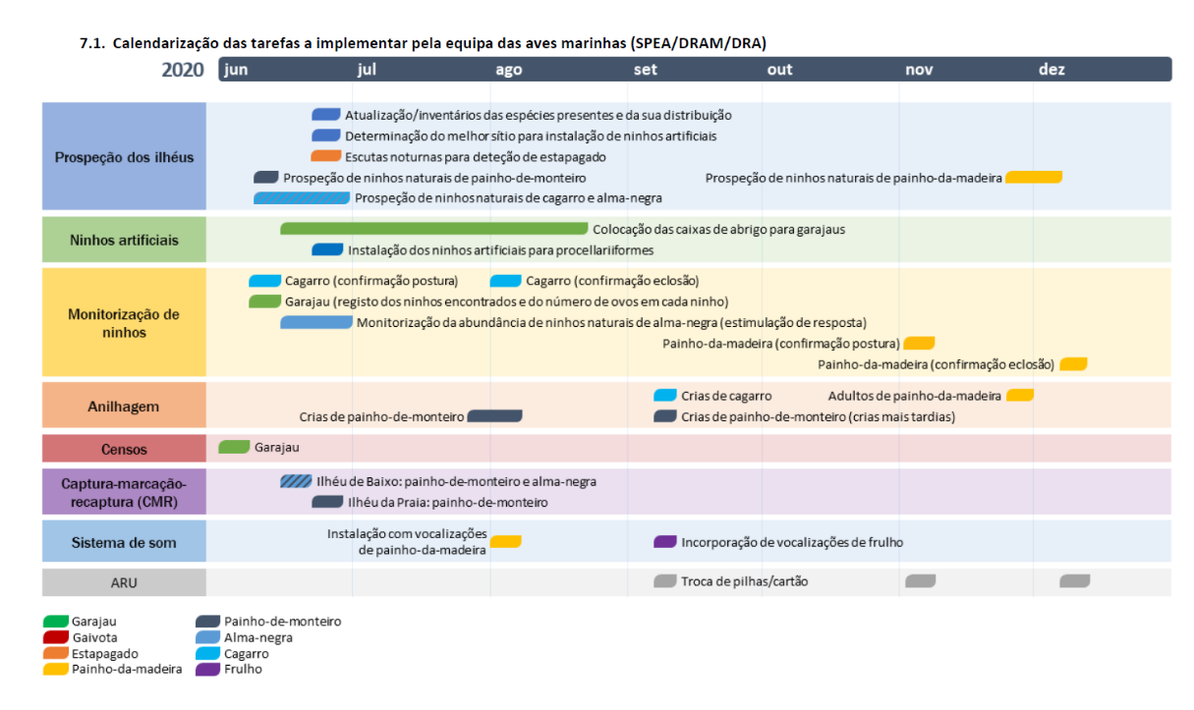
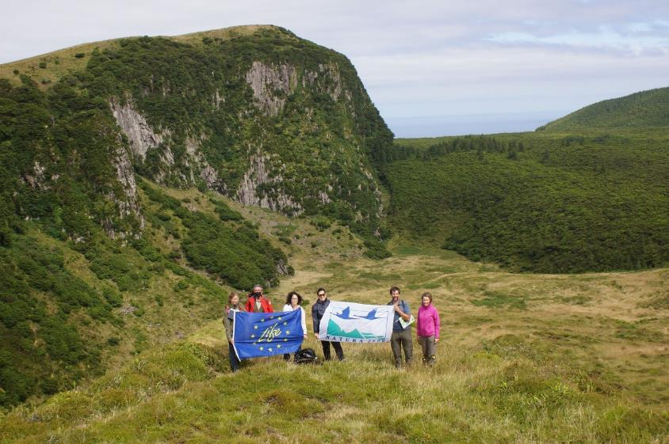
Proteção ativa e gestão integrada da Rede Natura 2000 nos Açores
LIFE IP AZORES NATURA – LIFE 17 IPE/PT 000010
A – Ações Preparatórias:
A1 – Planeamento operacional preparatório para os trabalhos de conservação
  Task 1: Planeamento Técnico:
  Preparação dos Planos Operacionais para implementação dos trabalhos de conservação:
    Os Planos Operacionais para os ilhéus da Graciosa, Santa Maria e São Jorge, assim como o da Fajã dos Cubres, estão finalizados e enviados para os Parques Naturais de ilha para implementação.
    Já foi feita a prospeção a todas as áreas de intervenção e os restantes planos operacionais estão em fase de finalização.
Notes:
- Para além dos Planos operacionais também elaboramos um plano de colheitas de sementes para os operacionais.
- Todos os planos operacionais têm um calendarização das tarefas a implementar pelas equipas, de uma forma esquemática e intuitiva.
Por exemplo no Pico, a área de in

Slide 6
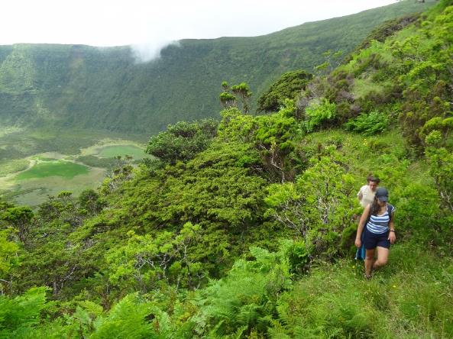
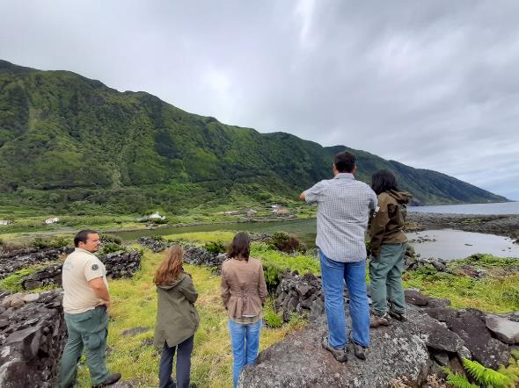
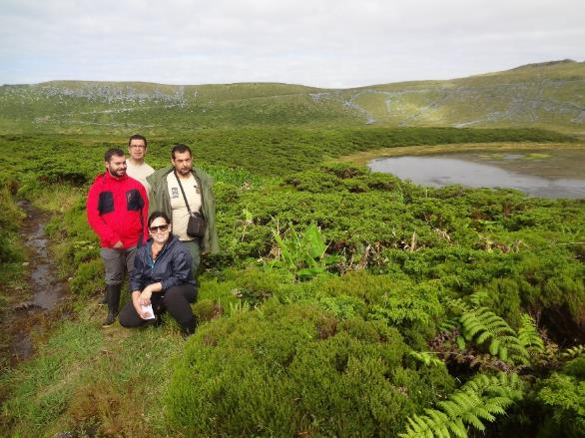
Proteção ativa e gestão integrada da Rede Natura 2000 nos Açores
LIFE IP AZORES NATURA – LIFE 17 IPE/PT 000010
A – Ações Preparatórias:
A1 – Planeamento operacional preparatório para os trabalhos de conservação
  Task 1: Planeamento Técnico:
  Preparação dos Planos Operacionais para implementação dos trabalhos de conservação:
Notes:
Para se operacionalizar as ações e o que implementar há que visitar o terreno e as áreas, por exemplo:
No Pico: a área de intervenção do Caveiro foi visitadas em várias ocasiões para determinar os locais exatos que precisam vedação para impedir o acesso ao gado.
Faial: a área de intervenção e outras zonas dentro da RN2000 (caldeira) foram visitadas; as localizações exatas das vedações a serem instaladas na área de intervenção foram assertadas em colaboração com o PNIF e os serviços florestais. Já avançamos com o concurso para instalação das vedações na zona do caldeirão.
Flores, Corvo, Terceira e S.Miguel: as áreas de intervenção foram visitadas e os trabalhos definidos. Nas Flores houve uma pequena alteração no limite da área de intervenção definida inicialmente, englobando assim novas áreas distintas das originais, uma vez que estão com níveis de ameaça maiores, e necessitam de um controlo mais eficaz.

Slide 7


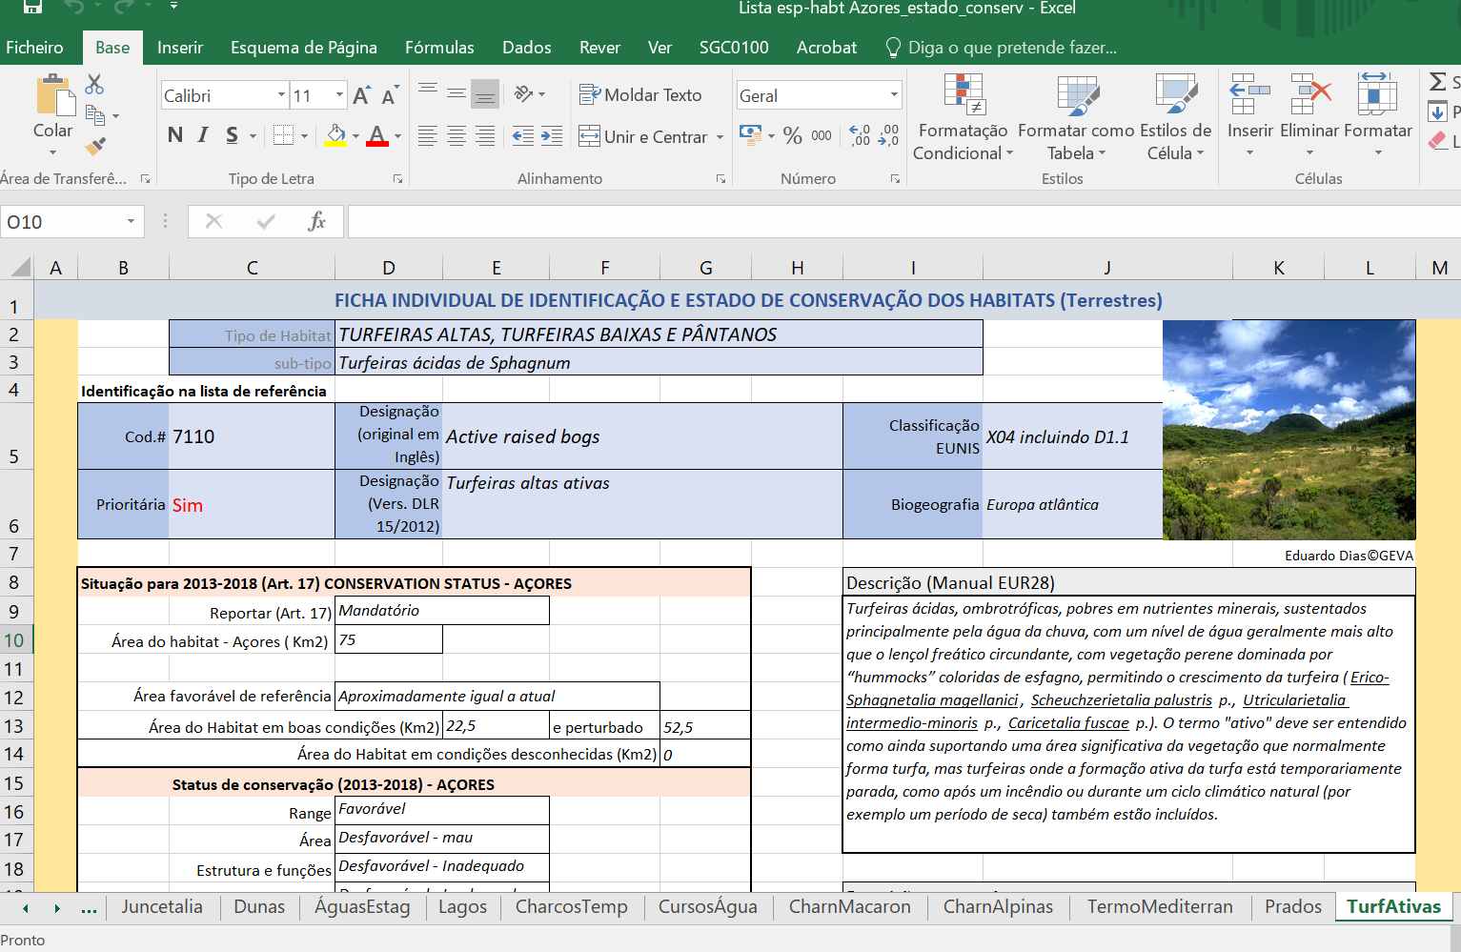
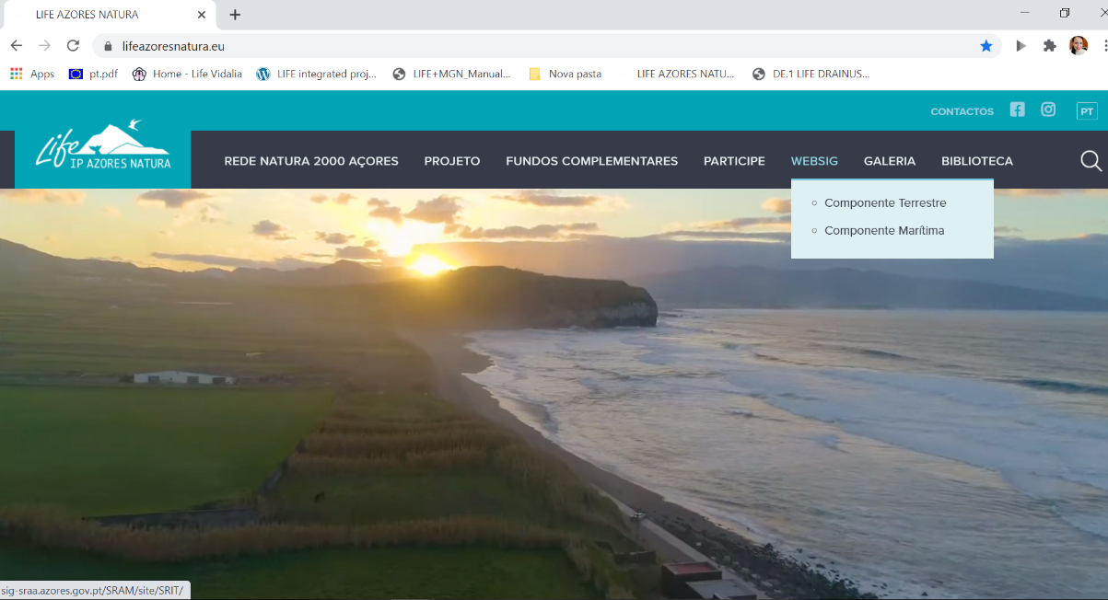
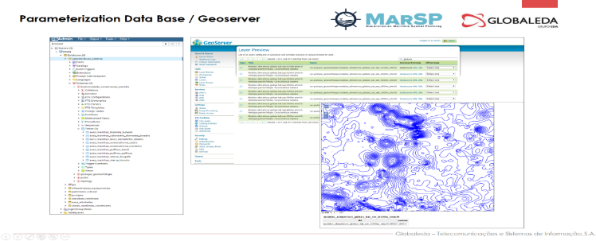
Proteção ativa e gestão integrada da Rede Natura 2000 nos Açores
LIFE IP AZORES NATURA – LIFE 17 IPE/PT 000010
Ações A2 e A3 – Criação de uma base de dados terrestre e marinha integrada em WebGIS, da Rede Natura 2000 dos Açores
Desenvolvimento da Plataforma WEBSIG da Rede Natura 2000 dos Açores
“Elaboração da cartografia de campo atualizada da distribuição de habitats e espécies da Rede Natura 2000 dos Açores (componente terrestre), incluindo a caracterização do estado de conservação e ameaças”.
Notes:
Pretende-se o desenvolvimento de uma solução SIG totalmente assente em tecnologia Open Source que permita a normalização e gestão dos dados georreferenciados existentes, provenientes de bases de dados produzidas em trabalhos anteriores, bem como a integração de novos dados geográficos produzidos internamente ou provenientes de serviços especializados contratados externamente, a serem disponibilizados online através de uma plataforma WebSIG.
O visualizador está a ser finalizado.
A cartografia de campo:
Já foi entregue a Fase 1 – Programa de trabalho, lista das espécies e habitats da DH e descrição do estado atual de conservação.
Fase 2 foi entregue ontem contendo a base de dados com todas as espécies e habitats + ficha normalizada para a recolha de dados de campo + projeto SIG (dados históricos + dados atuais)
Toda esta base de dados será atualizada ao longo do projeto

Slide 8
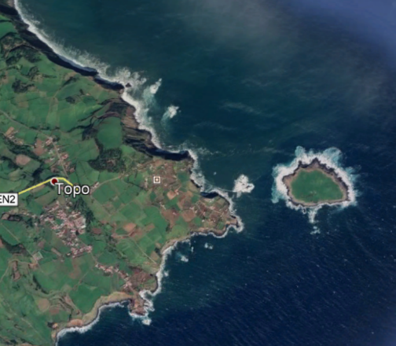
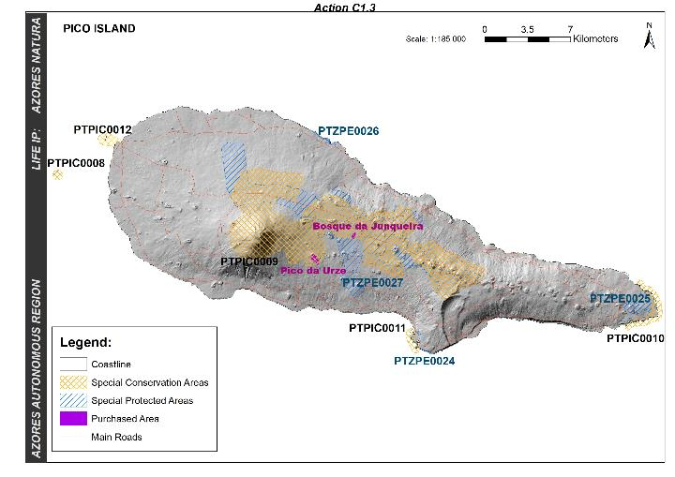
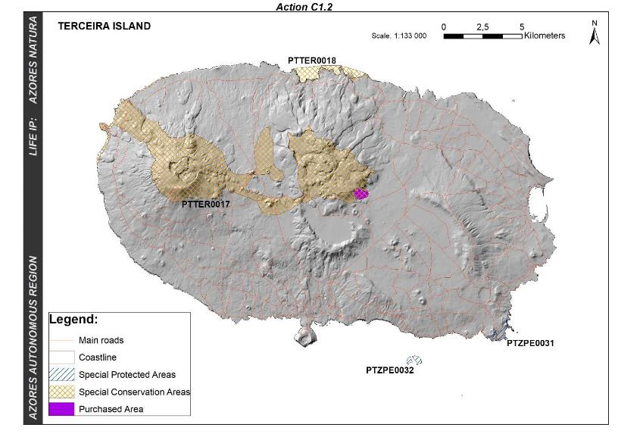
Proteção ativa e gestão integrada da Rede Natura 2000 nos Açores
LIFE IP AZORES NATURA – LIFE 17 IPE/PT 000010
C1 – Aquisição de Terrenos:
C1.1. - Ilhéu do Topo →Declaração de utilidade pública, com carácter urgente, da expropriação de três prédios rústicos que integram o ilhéu do Topo.
C1.2– Escritura assinada a 22/08/2019 de terrenos privados nas áreas de Santa Bárbara e Pico Alto - Ilha Terceira.
C1.3 – Escrituras assinadas de 2 parcelas no Pico da Urze (30/10/2019) e do Bosque da Junqueira (18/09/2020) , na ilha do Pico.
Ilhéu do Topo

Slide 9
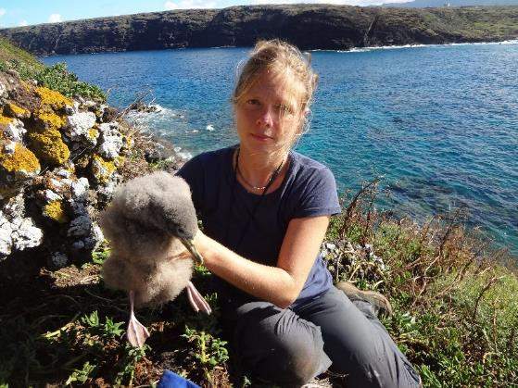
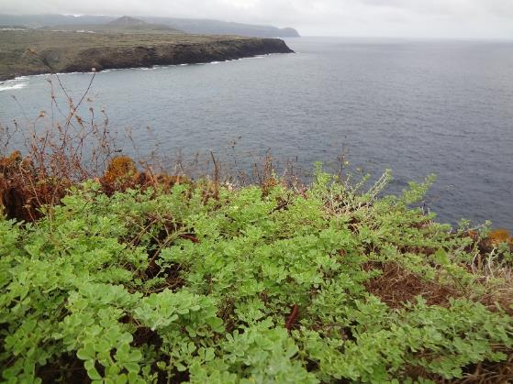
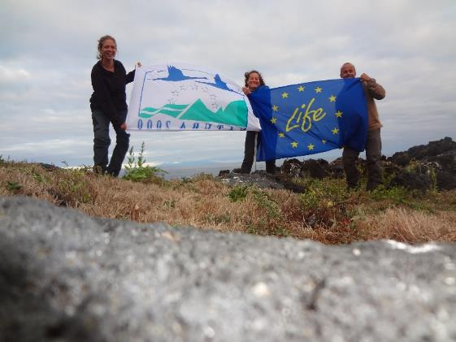
Proteção ativa e gestão integrada da Rede Natura 2000 nos Açores
LIFE IP AZORES NATURA – LIFE 17 IPE/PT 000010
Ações C6.1, C8.1 e D5.1– Implementação dos planos operacionais para o restauro de habitats para aves marinhas em ilhéus
Desde Julho procedeu-se à implementação dos PO nos ilhéus da Praia e de Baixo, na ilha Graciosa, e no ilhéu da Vila, em S.Maria realizando-se várias ações, tais como:
  levantamento de espécies de flora nativas e invasoras;
  georreferenciação dos núcleos de espécies de flora invasoras;
  identificação dos locais onde colocar ninhos artificias;
  captura, marcação e recaptura de algumas espécies de aves marinhas (painho-de-monteiro e alma-negra) com recurso a redes verticais para anilhagem e recolha de dados sobre indivíduos recapturados (já anilhados).
  monitorização de ninhos de cagarro e anilhagem de todas as crias e adultos acessíveis;
  realização de escutas noturnas com deteção de frulho e painho-da-madeira.

Slide 10
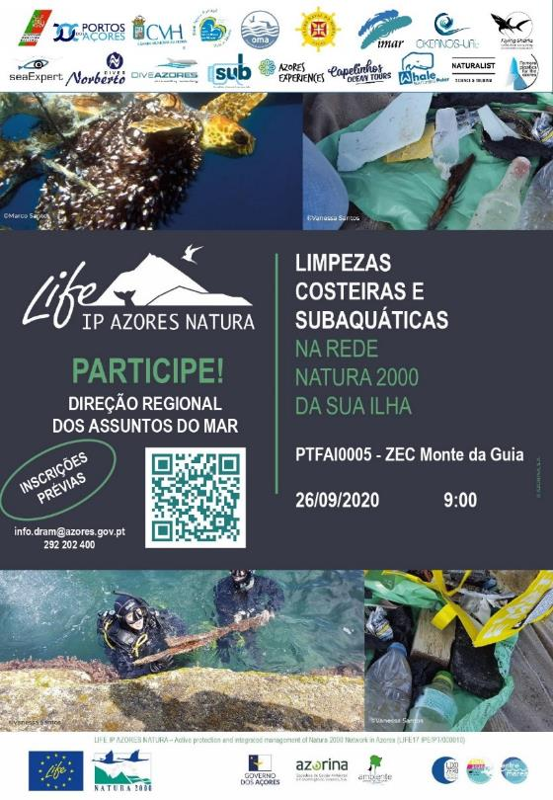
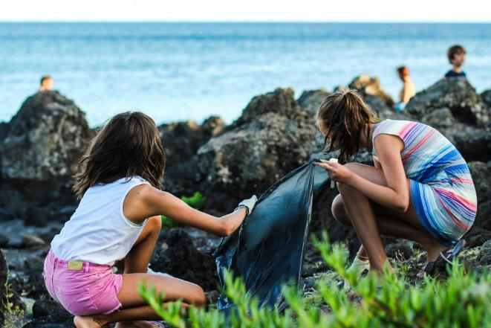
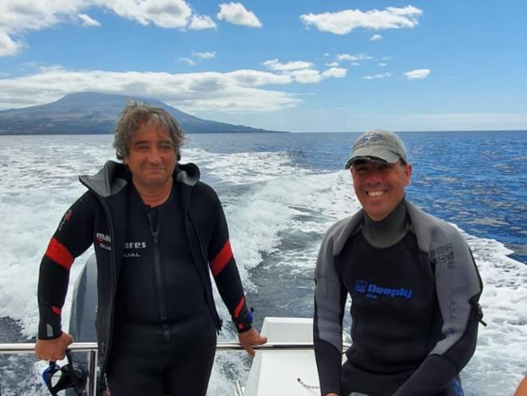
Proteção ativa e gestão integrada da Rede Natura 2000 nos Açores
LIFE IP AZORES NATURA – LIFE 17 IPE/PT 000010
C10 – Restauro de habitats costeiros e marinhos
C10.1 – Minimizar o impacto lixo marinho em habitats costeiros marinhos
Campanha de Limpezas Costeiras e Subaquáticas da RN200 na sua ilha- julho a outubro
Notes:
Até ao momento ocorreram 23 ações de limpezas costeiras e subaquáticas, em 8 ilhas (falta as Flores), com enquadramento nesta campanha. Temos ainda 3 previstas no programa; a campanha termina no dia 14 de outubro e esperemos chegar às 30.

Slide 11
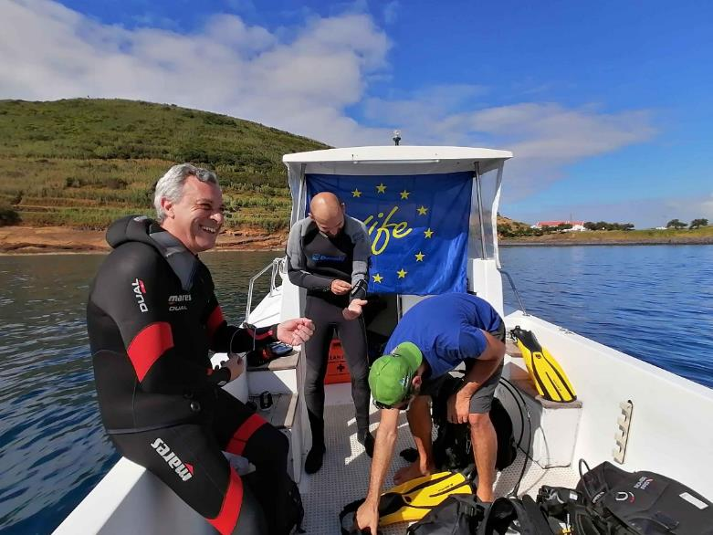
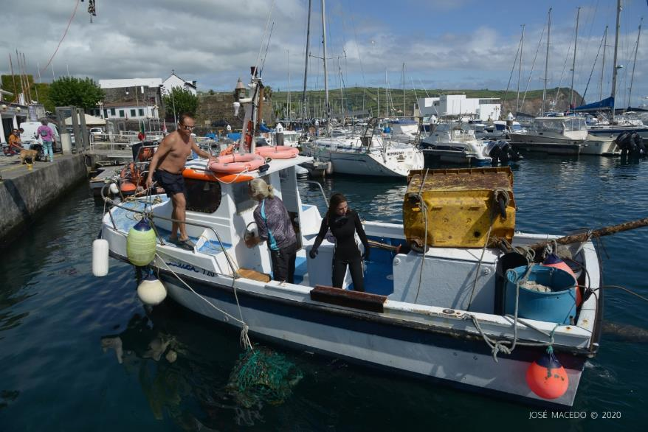
Proteção ativa e gestão integrada da Rede Natura 2000 nos Açores
LIFE IP AZORES NATURA – LIFE 17 IPE/PT 000010
C10 – Restauro de habitats costeiros e marinhos
C10.2 – Gestão de habitats costeiros – habitat 1170 - Recifes
Mergulhos exploratórios para mapeamento de 3 áreas da RN2000: Caldeirinhas, Baixa do Sul e Ilhéus da Madalena (maio de 2020)

Slide 12
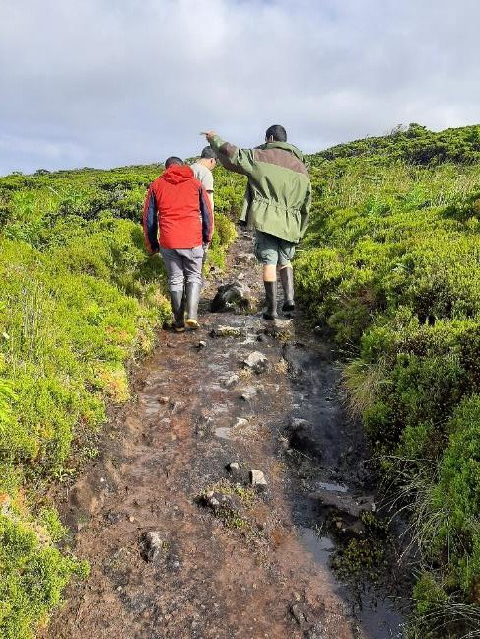
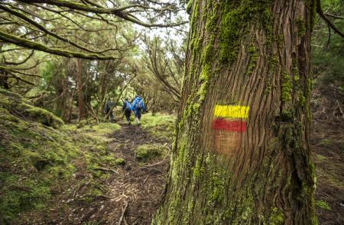
Proteção ativa e gestão integrada da Rede Natura 2000 nos Açores
LIFE IP AZORES NATURA – LIFE 17 IPE/PT 000010
C14.1 – Avaliação integrada e mitigação dos impactos negativos do turismo nos trilhos naturais da Rede Natura 2000 dos Açores
Trilhos definidos em 7 ilhas para instalação dos contadores, que começarão a ser instalados na ilha de Santa Maria.

Slide 13
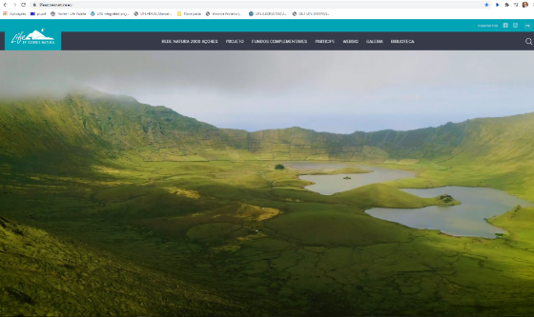
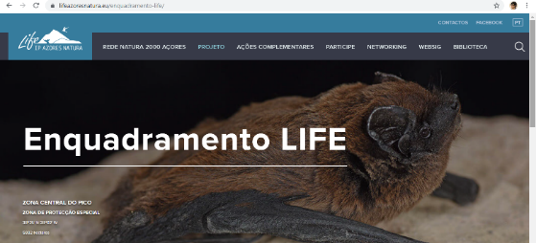
Proteção ativa e gestão integrada da Rede Natura 2000 nos Açores
LIFE IP AZORES NATURA – LIFE 17 IPE/PT 000010
E – Sensibilização do público e divulgação dos resultados:
E1 - Plano de comunicação do projeto
Website do projeto em 3 línguas (PT; EN e ES)
https://www.lifeazoresnatura.eu/

Slide 14
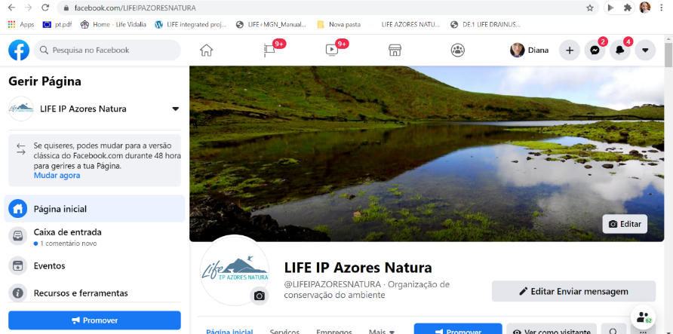
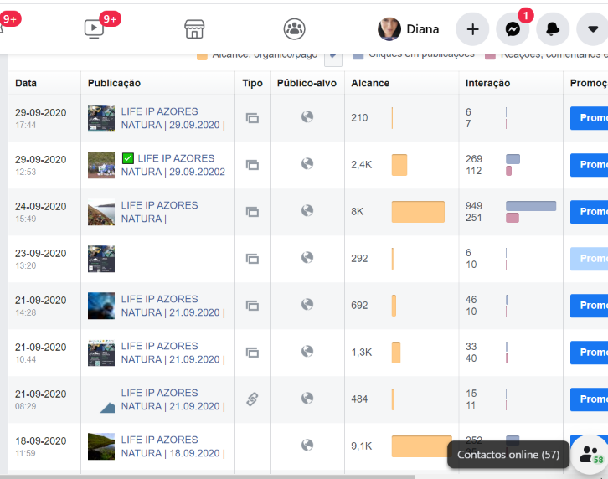
Proteção ativa e gestão integrada da Rede Natura 2000 nos Açores
LIFE IP AZORES NATURA – LIFE 17 IPE/PT 000010
E1 – Plano de Comunicação do Projeto
Meios de comunicação:
200 publicações no Facebook
2209 seguidores
https://www.facebook.com/LIFEIPAZORESNATURA
Notes:
São partilhados todos os eventos, noticias, ações do projeto, eventos, recrutamento de voluntários, informação para recrutamento dos concursos dos operacionais

Slide 15
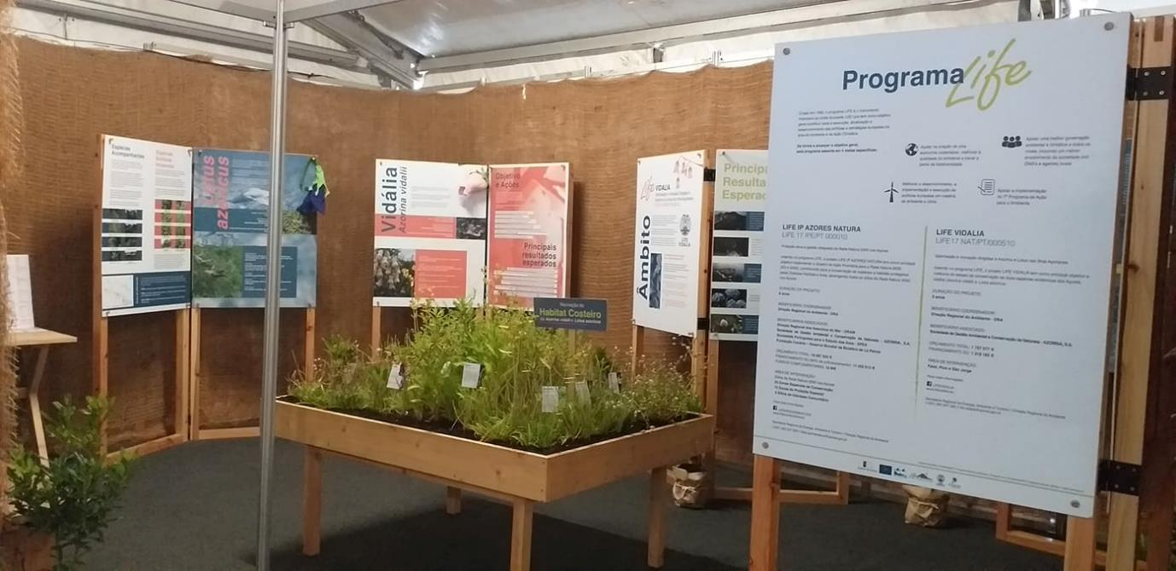
Proteção ativa e gestão integrada da Rede Natura 2000 nos Açores
LIFE IP AZORES NATURA – LIFE 17 IPE/PT 000010
E4 – Programa de Educação Ambiental dos Parques Naturais de Ilha – Parque Escola
Exposição Itinerante sobre os Projetos LIFE IP AZORES NATURA e LIFE VIDALIA, na Expomar 2019, que decorreu na marina da Horta, no âmbito da Semana do Mar (4-11 agosto)
Notes:
E já está a ser preparada uma nova exposição para circular pelas escolas, apenas do LIFE IP AZORES NATURA

Slide 16
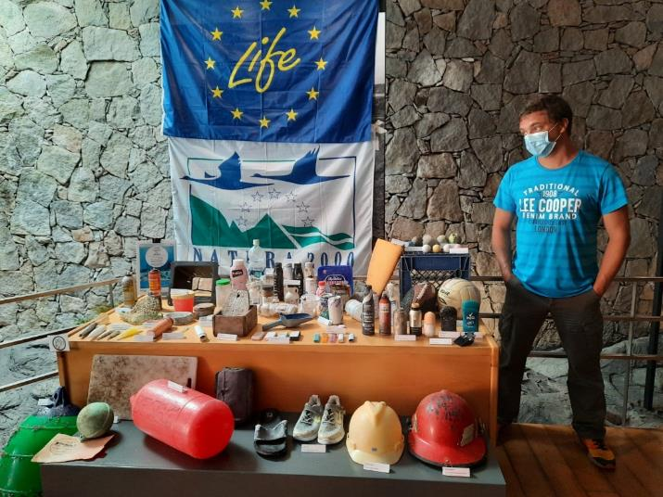
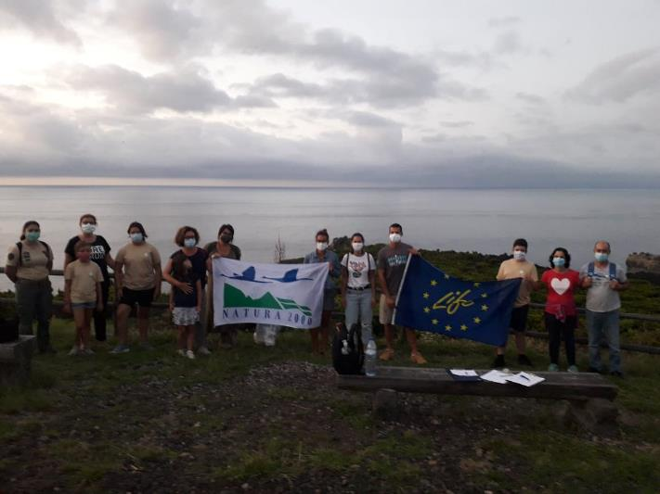
Proteção ativa e gestão integrada da Rede Natura 2000 nos Açores
LIFE IP AZORES NATURA – LIFE 17 IPE/PT 000010
E4 – Programa de Educação Ambiental dos Parques Naturais de Ilha – Parque Escola/Parque Aberto
Atividades | Nº Participantes
26 | 415
À roda do lixo marinho - Flores
Em busca do morcego dos Açores - Terceira
Notes:
Atividades do Parque Aberto (desde ações de limpeza costeira, descida à Caldeira do Faial, Há morcegos na cidade?)

Slide 17
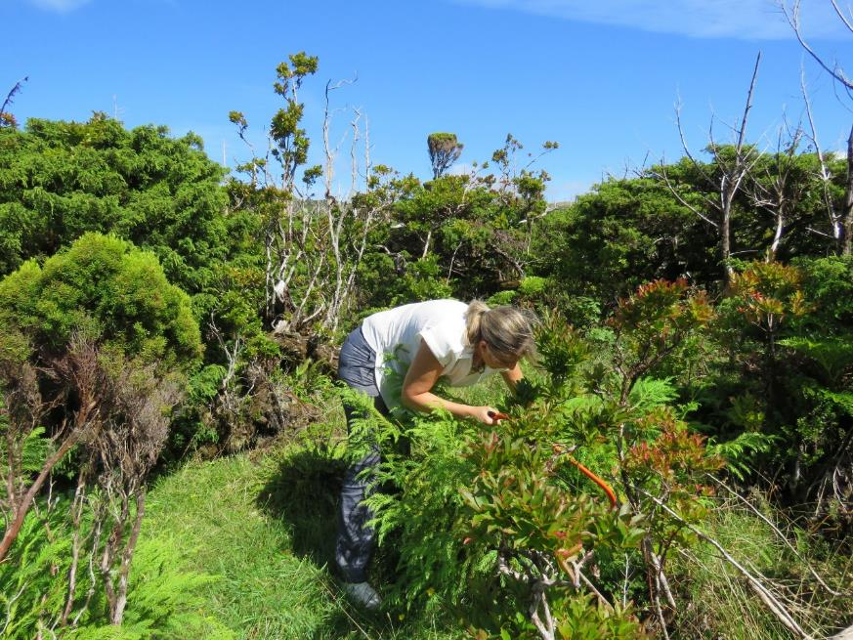
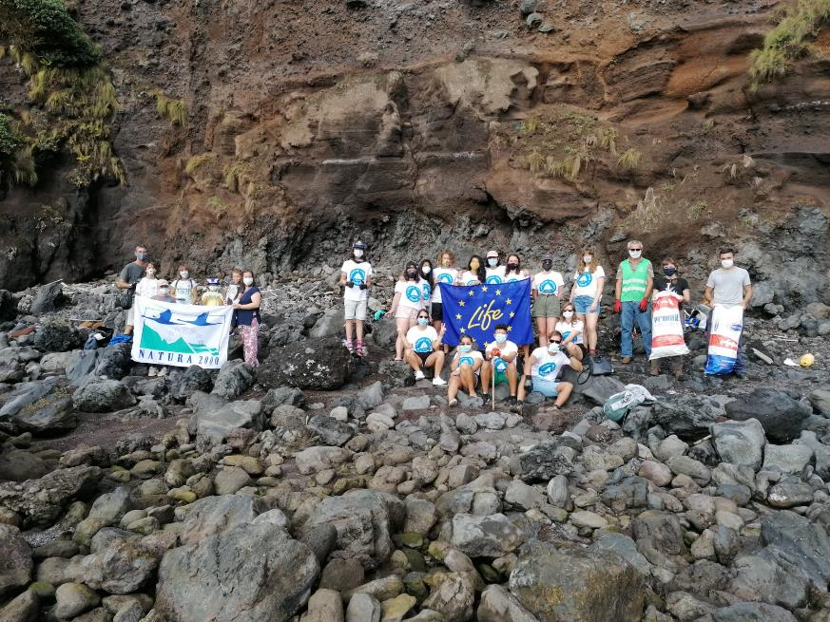
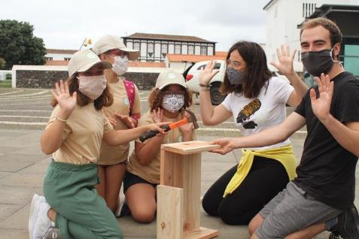
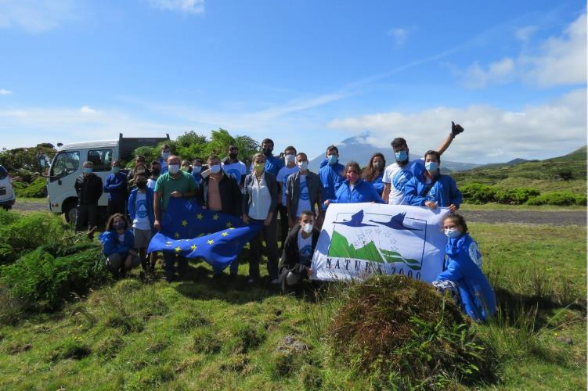
Proteção ativa e gestão integrada da Rede Natura 2000 nos Açores
LIFE IP AZORES NATURA – LIFE 17 IPE/PT 000010
E5 – Programa de Envolvimento Público e Voluntariado
O LIFE IP está a promover campos de voluntariado gratuitos em várias ilhas, com o objetivo de sensibilizar os jovens e a comunidade para a importância da prática de ações concretas de conservação da natureza e da biodiversidade.
Já ocorreram 4 campos dos 6 previstos em diferentes ilhas até fevereiro de 2021 onde se realizaram diversas atividades, desde controlo de invasoras, plantação de espécies nativas, limpezas de lixo marinho, entre outras, envolvendo escuteiros, empresas locais, IPSS e a comunidade em geral.
Os próximos campos previstos são em Santa Maria, de 7 a 15 de novembro e na Terceira, de 13 a 21 de fevereiro do próximo ano.

Slide 18
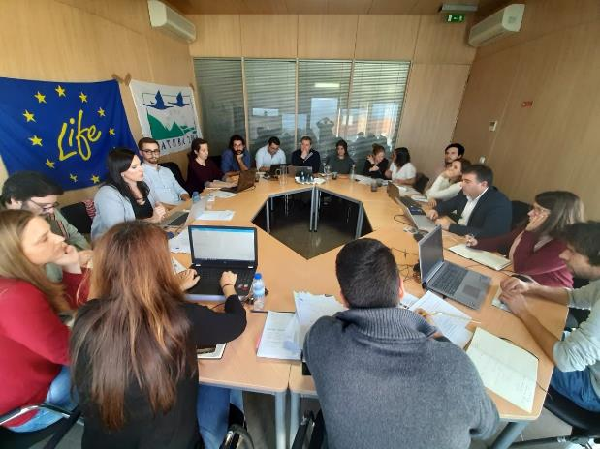
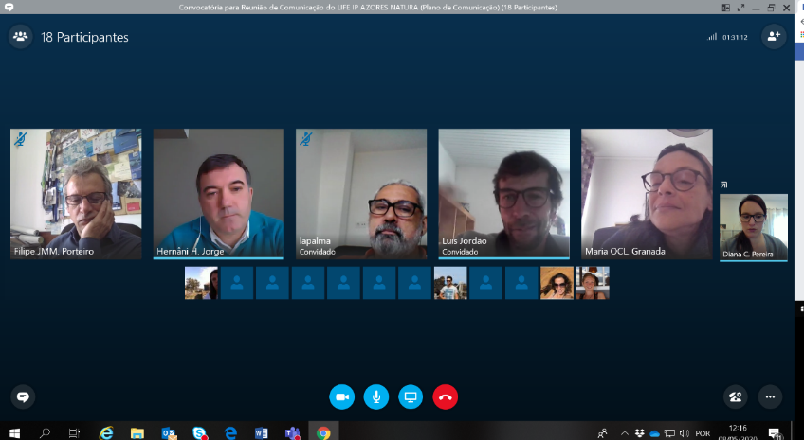
Proteção ativa e gestão integrada da Rede Natura 2000 nos Açores
LIFE IP AZORES NATURA – LIFE 17 IPE/PT 000010
F – Gestão e monitorização do progresso do projeto:
F1 – Gestão global do projeto
3 reuniões do Conselho de Gestão do Projeto e da Equipa Técnica do Projeto realizadas.
Equipa técnica e operacional contratada*
Notes:
Da DRAM estão a decorrer o concurso para 2 Técnicos Superiores e para a DRA 2 assistentes operacionais (Corvo e Flores)
A maioria dos equipamentos já foram adquiridos, assim como consumíveis para a implementação dos trabalhos de campo.
Recolha de fotos de qualidade das espécies e habitats da Diretiva (algumas das fotos aqui apresentadas já resultam desse trabalho)
Irão ser lançadas nos próximos dias a contratação de serviços para o plano de ação do morcego dos Açores.
Está a decorrer a primeira auditoria externa referente às despesas de 2019
Para além disso, está a decorrer a aquisição de 4 embarcações para aceder aos ilhéus

Slide 19
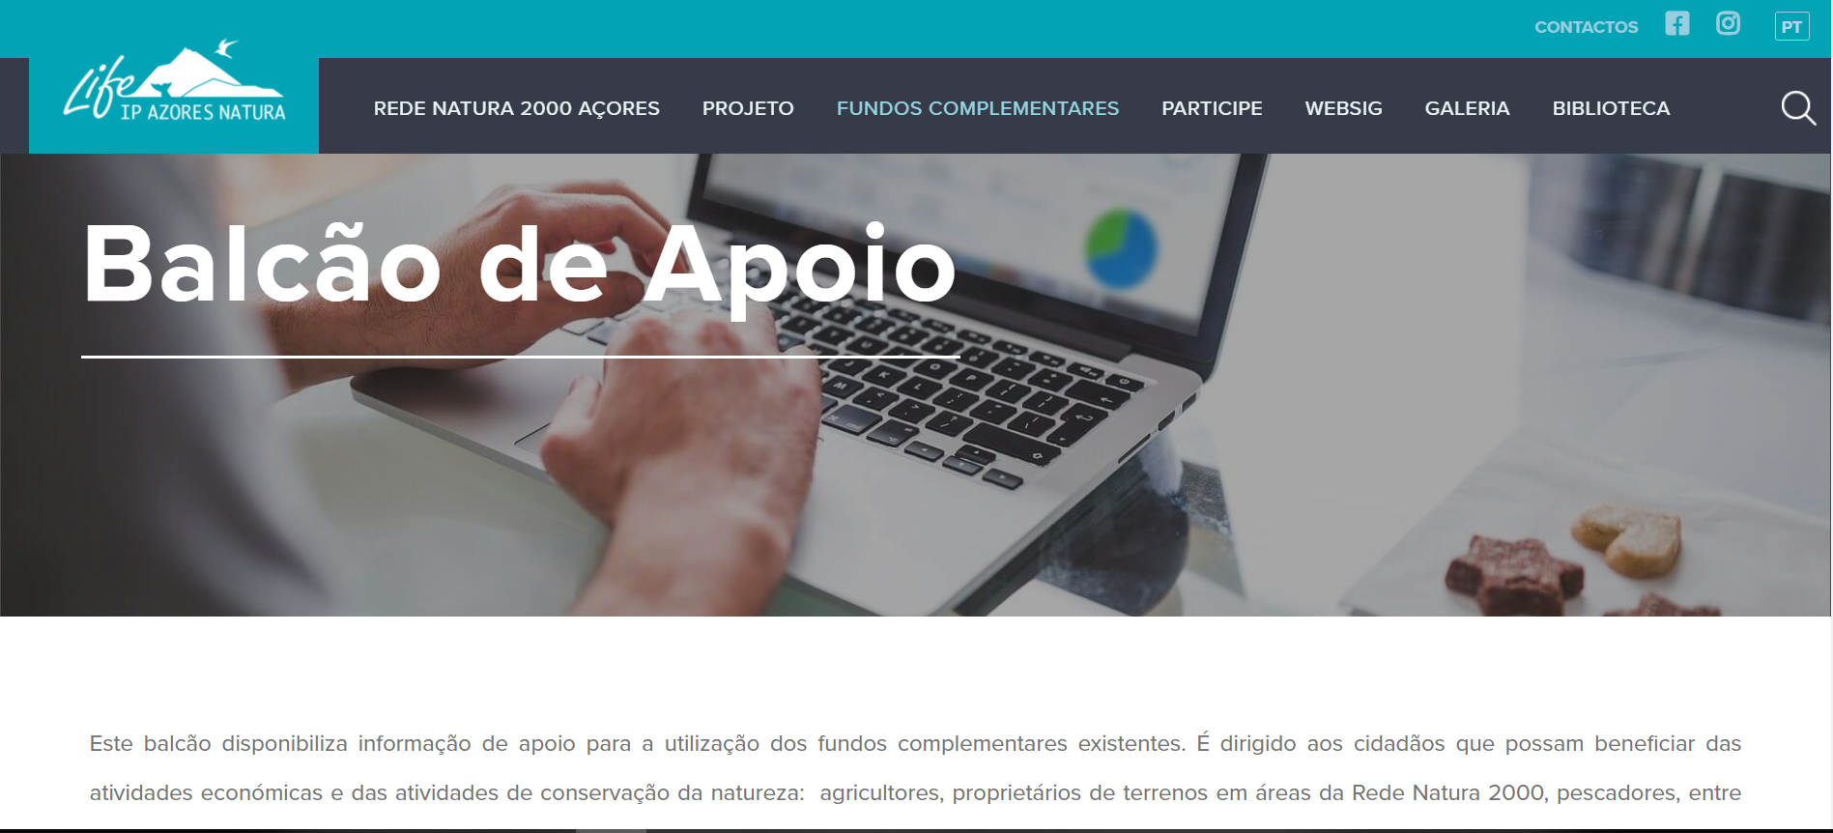
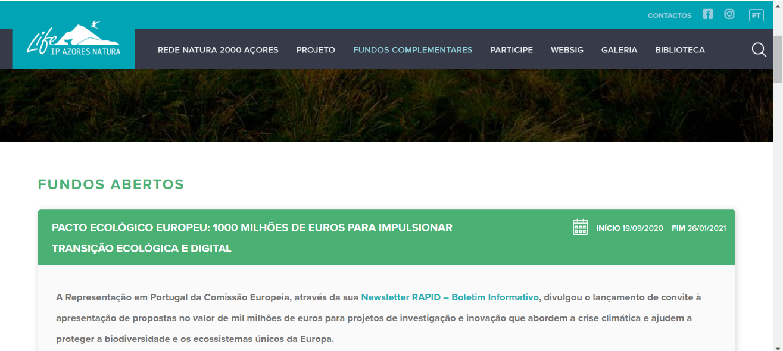
Proteção ativa e gestão integrada da Rede Natura 2000 nos Açores
LIFE IP AZORES NATURA – LIFE 17 IPE/PT 000010
F – Gestão e monitorização do progresso do projeto:
F3 – Grupo de trabalho para coordenação dos fundos complementares
O Website do projeto já tem um separador com os Fundos Abertos assim como Balcão de Apoio para dar suporte aos projetos complementares.

Slide 20
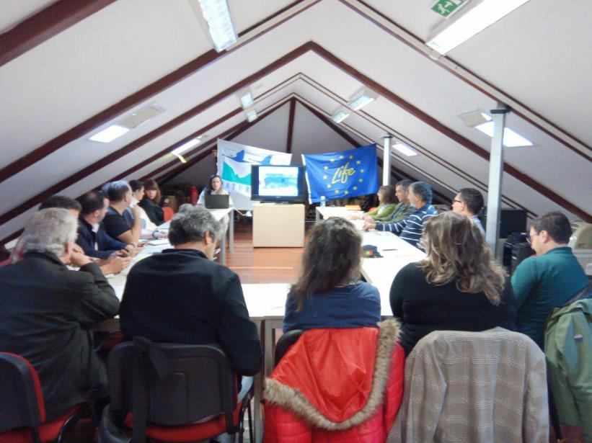
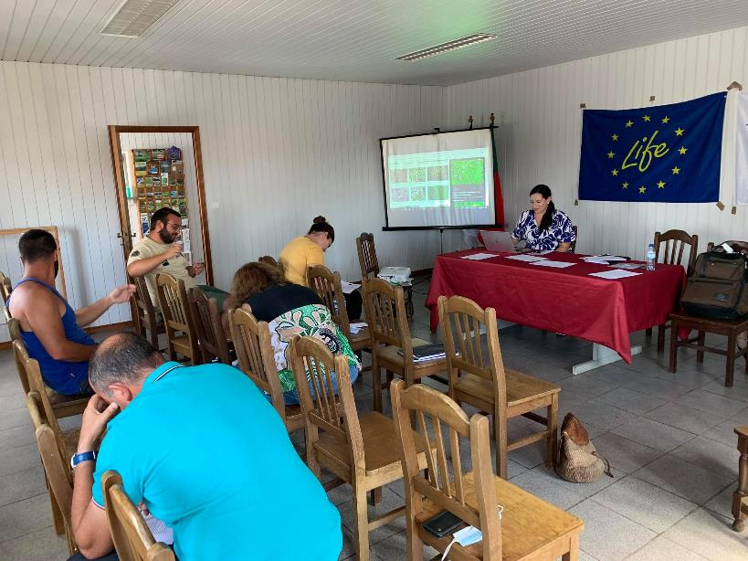
Proteção ativa e gestão integrada da Rede Natura 2000 nos Açores
LIFE IP AZORES NATURA – LIFE 17 IPE/PT 000010
F – Gestão e monitorização do progresso do projeto:
F3 – Conselho de Partes Interessadas e Conselho Consultivo
Conselho Consultivo do PNI da Terceira
Conselho Consultivo do PNI do Corvo
Notes:
Dois órgãos de governança foram estabelecidos para apoiar a implementação do projeto. Um conselho de partes interessadas e um conselho consultivo – CRADS, para o acompanhamento da implementação do projeto, com participação ativa e aconselhamento das açõesque irão ser desenvolvidas em cada uma das 9 ilhas.
- O stakeholder board já foi realizado em quase todas as ilhas, mas com o COVID atrasou algumas ilhas que faltavam. Estamos a tentar agendar para as que faltam.

Slide 21




Outros Projetos LIFE em execução:
  LIFE VIDALIA – Valorização e Inovação Dirigidos à Azorina e Lotus nas Ilhas Açorianas (2018-2023)
  LIFE BEETLES – Reduzir riscos ambientais e ecológicos a espécies ameaçadas (2020-2024)
Projetos LIFE submetidos:
  LIFE IP CLIMAZ – Regional Program for Climate Change in Azores: em processo de revisão
  LIFE BETTER COMPOST – Better Coverage and Organics Management by Promotion of Operational and Sustainable Tools: a aguardar avaliação da CE
  LIFE SNAILS – Support and Naturalization in Areas of Importance for Land Snails: a aguardar avaliação da CE

Slide 22











Obrigada!
Proteção ativa e gestão integrada da Rede Natura 2000 nos Açores
LIFE IP AZORES NATURA – LIFE 17 IPE/PT 000010
lifeip.azoresnatura@azores.gov.pt
https://www.lifeazoresnatura.eu/

